Slide 1
声源定位（SSL）调研 · 场景一
摄像头声源定位与持续跟踪
需求拆解 · 方案选型 · 数据集 · 原型路线
汇报人：令狐雅熙 2026.11
Notes:
本部分针对场景一（摄像头定位声音方向并持续跟踪）展开：先给出 12 月原型建议，再拆解需求和指标，然后是阵列、测向算法、跟踪与视听融合的选型和仿真结果，最后是数据集、评测方案、原型路线和待确认事项。

Slide 2
12 月原型建议：先做唤醒后声源定位与持续跟踪 demo
首轮以 SRP-PHAT 为测向基线，对比有无起始段加权，再接入圆周卡尔曼跟踪；方位与置信度同时供波束成形和云台使用
首选方案
唤醒后从环形缓存取唤醒词片段测向：SRP-PHAT 基线，起始段加权作对照
唤醒前已存在的干扰（电视）：用唤醒前背景白化（GEVD-MUSIC）作为候选，与基线同表对比
之后圆周卡尔曼持续跟踪；云台状态机负责确认、死区、转动时冻结测向
请确认
1
原型阵列与板卡
麦克风数量、间距、安装位置
当前进展
仿真已完成静态测向、移动跟踪、模拟云台闭环、电视干扰、唤醒词定向五组实验；下一步用实际唤醒词与真实录音验证
唤醒词片段 + 持续电视干扰（RT60 0.6 s、SIR 0 dB）：10° 内命中率 SRP-PHAT + 起始段加权 35%，GEVD-MUSIC 63%；同一 MUSIC 去掉背景白化为 36%
2
唤醒模块可提供的时间信息
唤醒词起止样点、置信度、回调延迟
3
波束成形需要的定位输出
首轮数据
LOCATA：Task 1 静态测向、Task 3 移动说话人跟踪
带唤醒词起止样点与方位真值的多通道音频：测首次定向精度与输出时延
方位、置信度、更新率
后续方向（视原型结果再定） 轻量神经网络纯测向，提升短时间窗 + 混响下的精度；视听融合与异响事件触发
Notes:
先说结论：12 月原型建议先做唤醒后的声源定位与持续跟踪 demo。用户说完唤醒词后，从环形缓存取出唤醒词片段测出方向，之后持续跟踪，方位和置信度同时给波束成形和云台。测向首轮以 SRP-PHAT 为基线，把起始段加权作为对照变量；针对电视这类在唤醒前就存在的干扰，另把唤醒前背景白化的 GEVD-MUSIC 作为候选，和基线放在同一张表里比。目前仿真已经完成四组实验，最新一组是唤醒词片段加持续电视干扰：电视和人声一样响时，SRP-PHAT 加起始段加权 10 度以内命中 35%，GEVD-MUSIC 是 63%。这里同时换了算法，所以另做了消融：同一个 MUSIC 实现，去掉背景白化只有 36%，说明提升主要来自背景白化。下一步用实际唤醒词和真实录音验证。首轮数据用 LOCATA 的 Task 1 和 Task 3，再加一批带唤醒词起止时间和方位真值的多通道录音。右边三件事需要确认：原型用哪块阵列和板卡、唤醒模块能给出哪些时间信息、波束成形需要定位输出什么。神经网络和视听融合放在后续，视原型结果再定。

Slide 3
场景一闭环：唤醒 → 定向 → 转向与波束对准 → 视觉接管 → 持续跟踪
1
语音唤醒
2
唤醒词定向
3
转向 + 波束
4
视觉接管
5
持续跟踪
唤醒模块检测唤醒词
给出唤醒词起止时间，触发定位
用缓存的唤醒词片段测方位
换算到设备固定坐标系（阵列随云台转时需叠加云台角）
云台转向说话人，波束指向说话人
转动期间冻结测向，避开电机噪声
人形 / 人脸检测确认目标
把目标居中对准
跟踪说话人，方位持续更新
波束与云台跟随；出画面时声学重新捕获
目标丢失或出现新事件 → 回到监听
声学主导 唤醒、定向、波束对准：误差只要让目标进入画面中央即可
视觉主导 视场内精定位、确认是谁在说话
已有先例：华为智选海雀雀蛋 Pro“海雀海雀”唤醒后转向（双麦，2025）；Amazon Echo Show 10 唤醒词转屏（已停产）；萤石 C6C 3 麦声源定位
Notes:
场景一的闭环是五步：用户说唤醒词，唤醒模块检测到后给出唤醒词的起止时间；定位模块用缓存的这段唤醒词音频测出说话人方向，换算到设备固定坐标系——阵列固定在底座时直接可用，阵列随云台转动时要叠加云台角；然后云台转过去、波束指向说话人，转动期间冻结测向；画面里由人形或人脸检测确认目标；之后持续跟踪，方位不断更新给波束和云台。前三步是声学主导，精度只要让人进入画面中央即可，关键是稳。这个流程已有先例：华为智选的雀蛋 Pro 喊“海雀海雀”会转向说话人，Echo Show 10 也是唤醒词转屏。

Slide 4
模块与接口：唤醒给“何时”，定位给“在哪”，波束成形与云台按方位执行
下表为建议格式，状态列标出待确认项；格式可随唤醒模块调整
麦克风阵列
语音唤醒
声源定位
波束成形
云台与视觉
16 kHz；3 s 环形缓存
检测唤醒词 → 起止时间、置信度
唤醒词片段测向 + 持续跟踪
按方位增强说话人语音
转向、视觉确认、居中
接口 | 内容 | 建议格式 | 状态
阵列 → 各模块 | 麦克风数量、几何、采样率、帧长、缓存长度 | 16 kHz；帧 16 ms；环形缓存 3 s（含唤醒词前约 1 s 背景） | 待确认
唤醒 → 定位 | 触发时刻、唤醒词起止样点、置信度；唤醒跑在哪个通道 / 波束 | 回调或消息；样点级时间戳；实测分别记录词尾→回调、回调→输出 | 待确认
定位 → 波束成形 | 方位（俯仰可选）、置信度、更新时刻 | 每 100 ms；低置信度时保持上一方向 | 待确认
定位 → 云台 | 设备固定坐标系方位、是否转动；读取云台角与电机状态 | 状态机输出（死区、确认、冻结） | 仿真已跑通 实机接口待确认
设计选择 唤醒若跑在多个固定波束上，可直接用得分最高的波束作粗方向；但 Amazon 指出波束选择不适合直接驱动转动，所以建议“先唤醒、再用唤醒词片段精确测向”。
Notes:
这页讲模块和接口。唤醒告诉系统“什么时候”有人在叫设备，并给出唤醒词的起止时间；定位告诉大家“人在哪”，每 100 毫秒输出方位和置信度；波束成形和云台按这个方位执行。表里是建议格式：阵列参数、唤醒的输出、波束成形需要的输出都待确认，云台这一侧的状态机在仿真里已经跑通，接实机的接口还待确认。缓存建议 3 秒，因为唤醒词定向要用唤醒词前约 1 秒的背景来抑制电视等干扰。还有一个设计选择：如果唤醒本身跑在多个固定波束上，最高分的波束可以当粗方向，但 Amazon 的技术博客明确说波束选择不适合直接驱动转动，所以建议先唤醒、再用唤醒词片段精确测向。

Slide 5
精度要求由镜头视场反推：方位误差小于 HFOV/4，目标即落在画面中央一半
允许误差 ≤ HFOV / 4
建议指标（目标值待与产品需求对齐；时延从唤醒词结束计时）
转向后目标落在画面中央一半，就能交给视觉精对准。以 HFOV = 90° 为例，允许 ±22.5°；取 ±10° 作设计目标，为人员移动和跟踪延迟留余量。
指标 | 定义 | 建议目标
方位误差 | 单声源、RT60 ≤ 0.6 s、SNR ≥ 10 dB 下的平均绝对误差 | ≤ 10°
转向命中率 | 转动结束后目标位于画面中央一半的比例 | ≥ 90%
粗大错误率 | 误差 > 45°（含前后混淆）的比例 | ≤ 3%
定向 / 转向时延 | 唤醒词结束 → 输出方位 / 云台开始转动；含唤醒回调延迟 | ≤ 0.1 s / ≤ 0.5 s 【待确认】
误转率 | 无有效唤醒时的转动次数（含电视误唤醒） | ≤ 1 次/小时
端侧开销 | 常开链路的算力、内存与功耗 | 【待定】
水平视场 HFOV = 90°（示例）
中央一半：±22.5°
后文仿真结果为当前进展，计时起点与条件各页单独注明，不直接对应本页目标。
设计目标：±10°
Notes:
精度要求可以从镜头视场反推：转向后只要目标落在画面中央一半，视觉就能接手，所以允许误差是水平视场角的四分之一。以 90 度视场为例是正负 22.5 度，取正负 10 度作为设计目标，给人员移动和延迟留余量。所以这个场景的难点不是精度，而是稳健：粗大错误率、误转率和响应时延更关键。右边的数值都是建议值，需要和产品需求对齐，端侧开销要等目标芯片确定。时延都从唤醒词结束开始算，其中包含唤醒模块的回调延迟，0.1 秒这个目标要等唤醒接口确认后再定，首轮实测会把“词尾到回调”和“回调到输出”分开记；后面仿真页里的时间是从能量触发算的，条件不同，不直接对比。

Slide 6
五个工程难点决定方案取舍：小孔径、混响干扰、电机自噪声、间歇多源、常开功耗
难点 | 对测向的影响 | 对策（对应模块）
1 小孔径、少阵元 （2–4 麦，3–6 cm） | 低频角分辨率差；间距 4 cm 时约 4.3 kHz 以上出现空间混叠；2 麦线阵前后对称，只能测 0–180° | ≥ 3 麦平面阵；空间特征限定在混叠频率以下；2 麦方案借云台小角度转动消除前后模糊
2 室内混响与定向干扰 （电视、音箱） | 墙面反射产生伪峰；电视里的人声触发误转 | PHAT 加权 + 起始段加权；唤醒前背景白化（GEVD-MUSIC）；干扰方向表 + 视觉复核（无人形不跟）
3 云台电机自噪声， 阵列可能随云台转动 | 转动时测向失真；阵列随云台转时坐标系随转角变化 | 电机状态门控（转动期间冻结测向）；阵列随云台转时用云台角换算到设备固定坐标系；后续做电机噪声模板抑制
4 声源间歇、移动、 多人同时说话 | 说话停顿即丢目标；多人时不确定转向谁 | 跟踪器静音保持；事件优先级 + 最近激活策略；多目标跟踪预研
5 常开低功耗 | 网络全时运行功耗高 | 两级触发：轻量检测常开，确认后再唤醒测向网络
注：空间混叠频率 f = c / 2d（c ≈ 343 m/s，d 为阵元间距）
Notes:
这五个难点决定了后面的选型。第一，摄像头体积小，阵元少、孔径小，低频分辨率差，高频又会空间混叠，间距 4 厘米时大约 4.3 kHz 以上就混叠了；如果只有 2 个麦，还有前后模糊。第二，家里混响和电视是误转的主要来源。第三，云台电机转动时的自噪声；如果阵列装在云台头上，坐标系还会跟着转。第四，人说话有停顿、会移动、会多人同时说。第五，常开链路必须低功耗。右列是对应的对策，后面几页逐一展开。

Slide 7
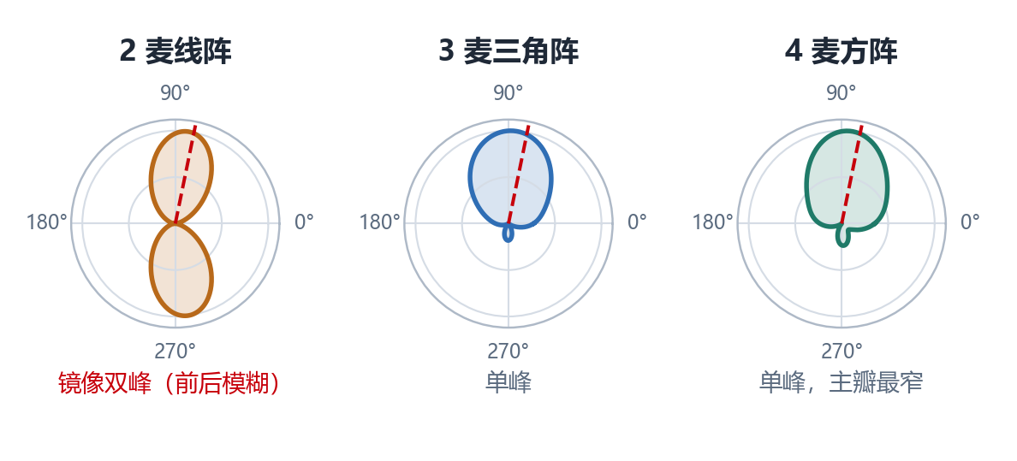
阵列构型：仿真以 4 麦平面阵为候选配置，3 麦单声源精度接近；2 麦需借云台转动消歧
 | 2 麦线阵 | 3 麦三角阵 | 4 麦方阵 / 圆阵
方位覆盖 | 0–180°（前后对称） | 0–360° | 0–360°
同时声源数 （子空间法上限 M−1） | 1 | 2 | 3
俯仰角 | 不可测 | 可测，上下对称 | 可测，上下对称
适配算法 | GCC-PHAT、LightDOA | SRP-PHAT、神经网络 | SRP-PHAT、MUSIC、 4 通道 SALSA-Lite
成本 | 最低 | 中 | 中高
结论 | 低成本档，需主动消歧 | 可用：单声源精度接近 4 麦 | 当前仿真配置（候选）
仿真：同一声源（RT60 = 0.4 s）的 SRP-PHAT 空间谱，红色虚线为真实方向。旁证：双麦的雀蛋 Pro 评测称“正面 180° 内识别”
安装位置：两种条件
固定在底座：声学方位已在设备固定坐标系，转向量 = 目标方位 − 云台角；当前闭环仿真采用此方式
随云台转动：阵列局部方位须加云台角换到固定坐标系；转动中相当于“移动阵列”（LOCATA 移动阵列任务）
孔径取舍：孔径越大角分辨率越好，但混叠频率越低（d = 5 cm 时约 3.4 kHz）；建议 5–6 cm
【待确认】产品阵元数、间距与安装位置
Notes:
算法要先看硬件。2 麦线阵成本最低，但前后对称，只能测 0 到 180 度；可以让云台小角度转一下，看方位变化的方向来消除前后模糊，这是机器人听觉里成熟的做法（Ma 等，TASLP 2017）。3 麦以上的平面阵就能覆盖 360 度。当前仿真用 4 麦作为候选配置，因为能同时分辨更多声源，也能兼容 4 通道的网络方法；仿真显示单声源精度上 3 麦和 4 麦接近，所以成本敏感时 3 麦也可以接受，目标硬件待确认。安装位置分两种：阵列固定在底座时，声学方位本身就在设备固定坐标系里，转多少直接用目标方位减去云台角，当前的闭环仿真就是这种；阵列随云台转动时，要先用云台姿态把阵列测到的局部方位换到固定坐标系，转动中相当于移动阵列。

Slide 8
测向算法选型：SRP-PHAT 为首轮基线，起始段加权为对照变量；唤醒前背景白化作抗干扰候选
方法（出处） | 原理 | 混响/噪声 鲁棒 | 多声源 | 事件类别 | 端侧开销 | 定位
GCC-PHAT | 麦克风对时延估计 | 中 | 弱 | 无 | 极低 | 2 麦方案组件
SRP-PHAT（pyroomacoustics 可复现） | 扫描方位网格上各麦克风对的 PHAT 能量（本次实验 1° 网格；5° 为待验证的降算力配置） | 中 | 中 | 无 | 低 | 12 月原型基线
GEVD-MUSIC（IROS 2009；HARK 实现） | 用唤醒前背景协方差白化唤醒词片段，再做子空间扫描 | 强（唤醒前已有的干扰） | 中 | 无 | 中（唤醒时算一次） | 唤醒词定向候选
MUSIC | 子空间谱估计 | 弱（相干反射） | 强 | 无 | 中 | 对照
Cross3D-Edge（ACM TECS 2023） | SRP 功率图 + 裁剪后的 3D CNN | 强 | 单声源 | 无 | 树莓派 4B 8.6 ms/帧 | 后续纯测向候选
LightDOA（arXiv 2025） | 双通道 IPD + 轻量卷积 + GRU，0–180° | 中 | 弱 | 无 | 低 | 2 麦方案备选
FN-SSL / IPDnet（Interspeech 2023/2024） | 全带-窄带融合估计直达声 IPD | 强 | 强（IPDnet） | 无 | 较高 | 精度参照 / 教师模型
轻量 SELD（SALSA-Lite + CRNN + Multi-ACCDOA） | 逐帧输出“类别 × 方向向量” | 强 | 强 | 有 | 中，可裁剪 | 异响扩展
首轮比较：SRP-PHAT 有 / 无起始段加权 → 接入跟踪器；唤醒词定向另比 GEVD-MUSIC。唤醒已判断“是不是人声”，后续网络先做纯测向，SELD 留给异响扩展。评级综合各论文报告与原理分析，以统一测试矩阵复测为准。
Notes:
这页是测向算法的选型，写成首轮要做的比较。SRP-PHAT 免训练、开销低、pyroomacoustics 可直接复现，作为 12 月原型的基线；起始段加权作为对照变量，看它在短片段上是否稳定有效。本次实验用的是 1 度网格，表里提到的 5 度网格是待验证的降算力配置。GEVD-MUSIC 是机器人听觉里的成熟方法，用唤醒前那段背景的空间协方差把干扰白化掉，正好对应“唤醒前电视已经在响”的场景，作为唤醒词定向的候选；它只在唤醒时算一次，每个频点做一次 4 乘 4 的特征分解。普通 MUSIC 对相干反射敏感，只作对照。Cross3D-Edge 在树莓派上 8.6 毫秒一帧，是后续纯测向网络的候选；LightDOA 适合 2 麦；FN-SSL 和 IPDnet 精度强但开销高，作为精度参照或蒸馏的教师模型。轻量 SELD 能同时给出事件类别和方向，但唤醒已经判断了是不是人声，所以留到需要事件类别的异响扩展再用。评级需要在统一测试矩阵上复测确认。

Slide 9
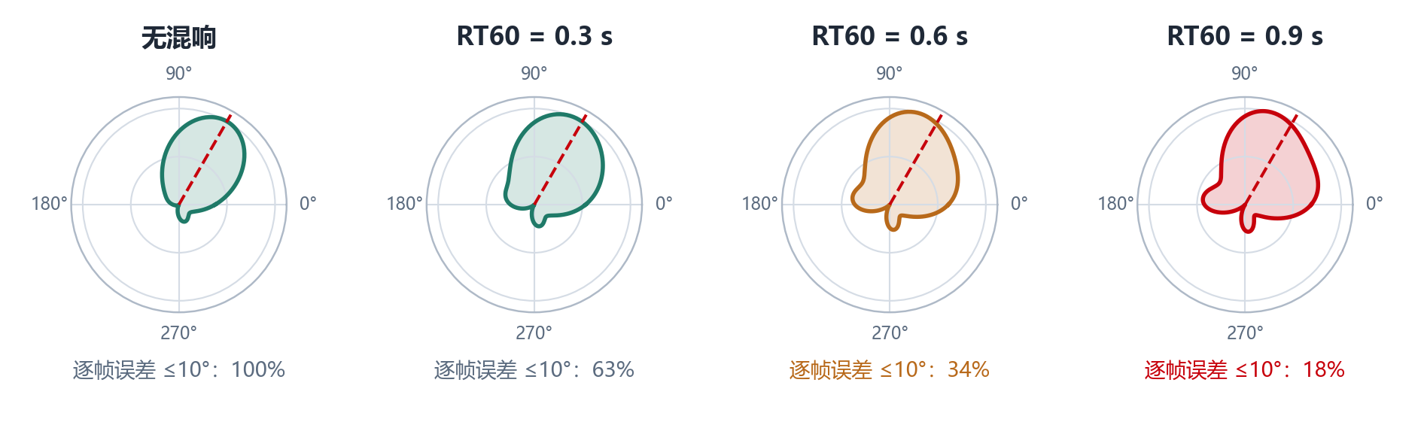
初步仿真：3/4 麦累积 2.5 s 时误差约 2–10°；1 s 片段下起始段加权明显降低误差
做法：150 个随机房间 × 4 档混响；同孔径 5.7 cm 的 2 / 3 / 4 麦阵列；2.5 s 中文语音；SNR 15 dB；300–4000 Hz、1° 网格（本次实验配置）
3 麦 ≈ 4 麦 ≫ 2 麦：2 麦 37–61% 为镜像 / 粗大错误
单帧（32 ms）：误差 ≤10° 的比例从 100% 降到 18%
1 s 片段（接近唤醒词）：4 麦、RT60 0.8 s，起始段加权使平均误差 12.9° → 8.5°，10° 内命中 54% → 69%
下一步：用实际唤醒词片段复测
Notes:
这是用镜像源法做的初步仿真：150 个随机房间、4 档混响，比较同孔径的 2、3、4 麦阵列跑 SRP-PHAT 基线。下面两张曲线是累积 2.5 秒语音的结果：3 麦和 4 麦很接近，平均误差约 2 到 10 度，基本没有粗大错误；2 麦因为前后镜像，37% 到 61% 是粗大错误，所以 2 麦必须配合转动消歧。上面是单帧，也就是 32 毫秒的空间谱：混响越强峰越宽，单帧误差小于 10 度的比例从 100% 掉到 18%。所以真正的难点不是长时间累积后的精度，而是短时间窗加混响——响应要快就只能用很短的数据。把语音缩短到 1 秒、接近唤醒词长度时，起始段加权的作用就体现出来了：4 麦、RT60 0.8 秒下，平均误差从 12.9 度降到 8.5 度，10 度内命中率从 54% 提到 69%，所以把它列为对照变量；下一轮用实际唤醒词片段复测。另外 3 麦和 4 麦单声源精度接近，4 麦的优势在多声源能力和兼容 4 通道网络；成本敏感时 3 麦是可接受的折中。这是初步仿真，没有家具散射和真实噪声，需要在真实数据上复核。

Slide 10
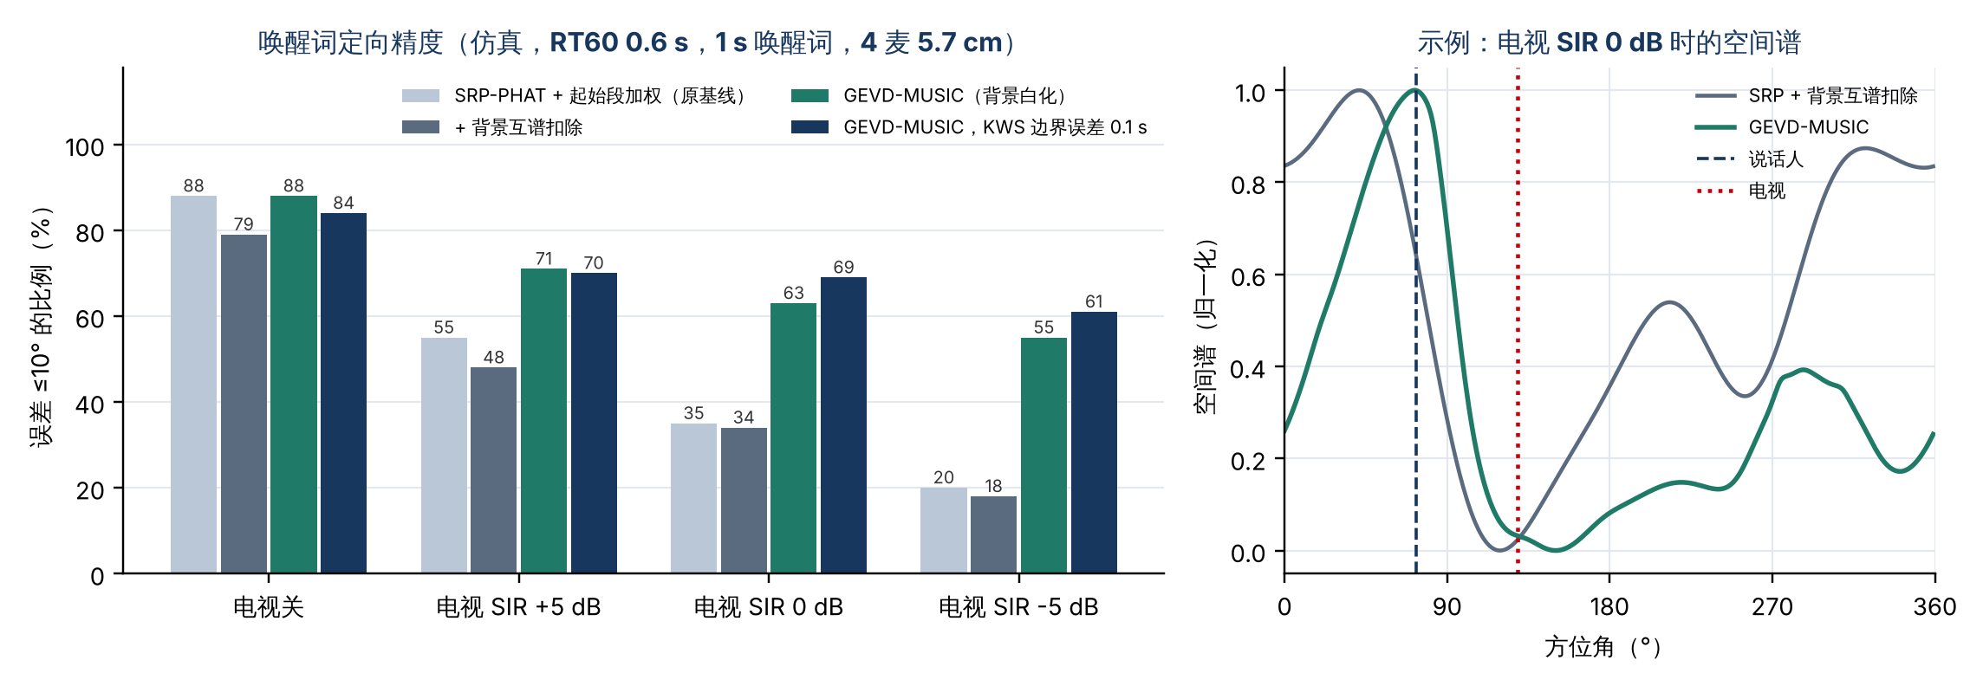
唤醒词定向仿真：持续电视干扰下 10° 内命中，GEVD-MUSIC 63%，SRP-PHAT 基线 35%
做法：每档混响 100 个随机房间；1 s 普通话片段模拟唤醒词；电视持续播放、与说话人相隔 ≥ 45°；4 麦 5.7 cm；SNR 20 dB；图中比例为 RT60 0.6 s
消融
同一 MUSIC 实现（RT60 0.6 s、SIR 0 dB）：无背景白化 36%，有白化 63%。白化用唤醒词前约 1 s 的背景（电视 + 噪声）估计空间协方差
结果
电视关时与基线持平（88%）；SIR −5 dB 时 20% vs 55%；起止点误差 0.1 s、不多取词尾后音频，精度均无明显变化；置信度最高的三分之一中 93% 在 10° 内
局限
要求唤醒前用户未说话；人与电视方位相近（< 45°）未评测；仿真为鞋盒房间，下一轮用实际唤醒词录音复测
Notes:
这页是最贴近目标场景的一组仿真：唤醒词只有约 1 秒，电视在一旁持续播放。用中文语音静音后起始的 1 秒代替唤醒词，每档混响 100 个随机房间。左图是 RT60 0.6 秒时 10 度以内的命中率：电视关时各方法接近，约 88%；电视和人声一样响时，SRP-PHAT 加起始段加权只有 35%，其中四分之一是粗大错误；GEVD-MUSIC 是 63%，粗大错误 3%。这组比较同时换了算法，所以看消融：同一个 MUSIC 实现，不做背景白化是 36%，做了是 63%，提升主要来自白化。原理是用户说唤醒词之前，缓存里只有电视和噪声，用这段估计背景的空间协方差，再白化唤醒词片段，电视方向就被压下去，右边的空间谱能看到这一点。唤醒起止点有 0.1 秒误差时影响很小；当前实现会多取词尾后 0.1 秒音频，仿真里不多取精度没有明显变化，可以省下这 0.1 秒时延，实测再确认；置信度也可用，置信度最高的三分之一里 93% 在 10 度以内。局限是要求唤醒前用户没在说话、人和电视方位相近的情况还没测，下一轮用实际唤醒词录音复测。

Slide 11
原型架构：唤醒触发 → 唤醒词片段测向 → 持续跟踪 → 方位同时驱动波束成形与云台
4 麦阵列
语音唤醒
特征提取
测向
输出
候选配置；16 kHz；3 s 环形缓存
输出唤醒词起止样点与置信度
STFT 32 ms；PHAT 加权互谱 / 空间协方差（原型）；网络特征（后续）
基线：SRP-PHAT ± 起始段加权；候选：背景白化 GEVD-MUSIC
每 100 ms：方位 + 置信度
执行
转向决策
跟踪器
坐标变换
云台转向 + 波束对准 → 视觉接管
置信度确认、优先级、死区、干扰方向表
原型：圆周卡尔曼；后续：粒子滤波
底座固定：直接用；随云台转：加云台角 → 设备固定坐标系
电机状态：转动中冻结测向
视觉人形框：视听融合（后续）
唤醒词片段测向
给波束成形
原型算力【待定】
唤醒词约 0.5–1 s 集中测向；唤醒前约 1 s 背景用于抑制干扰；当前多取词尾后 0.1 s，可去掉以降时延
方位 + 置信度；低置信度时保持上一方向（见下页）
本次实验 1° 网格（360 方向）；5° 网格（72 方向）为待验证的降算力配置
Notes:
原型架构分两行看。上一行是感知：4 麦 16 kHz 输入并保留 3 秒环形缓存；唤醒模块检测到唤醒词后给出起止样点；定位模块取这段唤醒词音频，基线用 SRP-PHAT，对比有无起始段加权，候选是用唤醒前背景白化的 GEVD-MUSIC；每 100 毫秒输出方位和置信度。下一行是执行：方位先换到设备固定坐标系——阵列固定在底座时直接可用，随云台转动时加上云台角——再进跟踪器，由决策模块决定是否转；云台转向、波束对准，最后交给视觉。触发用的是唤醒，所以原型不需要事件分类网络；神经网络放到后续，用来提升短时精度。算力方面，本次实验用 1 度网格，5 度网格是待验证的降算力配置。

Slide 12
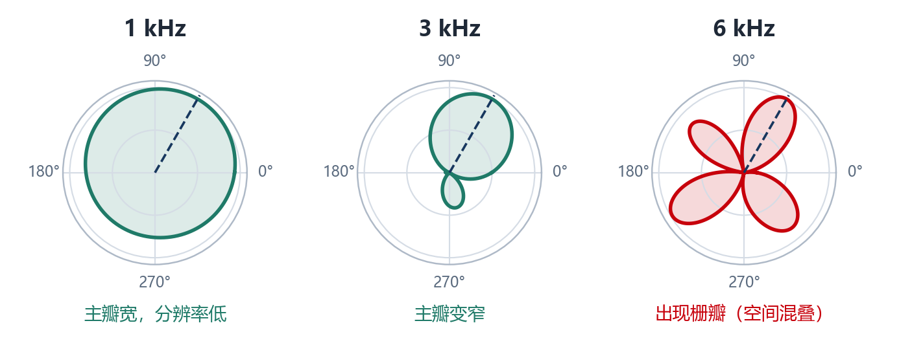
波束成形对测向的要求：±10° 足够做延迟求和；小阵列难点在低频指向性，需要置信度配合
计算：延迟求和波束按估计方向对准、信号来自真实方向时的增益损失（300–4000 Hz 平均，孔径 5.7 cm）
4 麦方阵延迟求和波束图：1 kHz 几乎全向，3 kHz 主瓣变窄，6 kHz 出现栅瓣
测向够用：4 麦误差 10° 仅损失约 0.1 dB，20° 约 0.4 dB
真正瓶颈：孔径小，1 kHz 以下延迟求和几乎无指向性，需超指向 / MVDR 类方法
配合要求：这类方法对方向误差更敏感（判断，待仿真验证），定位须给置信度，低置信度时保持方向或退回宽波束
对定位的要求 方位误差 ≤ 10°、每 100 ms 更新、带置信度；波束成形算法另行选型，定位侧按此接口输出。
Notes:
这页回答“定位要准到什么程度才能给波束成形用”。左图是计算结果：延迟求和波束按估计方向对准，而人其实在偏一点的方向，语音增益会损失多少。4 麦方阵误差 10 度只损失约 0.1 分贝，20 度约 0.4 分贝，所以正负 10 度对延迟求和完全够用。右图说明小阵列真正的瓶颈：孔径只有 5.7 厘米，1 kHz 以下延迟求和几乎没有指向性，要靠超指向或 MVDR 一类方法；这类方法对方向误差更敏感，这一点是判断，还要仿真验证，所以定位必须输出置信度，低置信度时让波束保持方向或退回宽波束。波束成形算法另行选型，定位侧先把接口和精度要求定下来。

Slide 13
持续跟踪：跟踪器维持航迹，状态机控制云台，避免抖动、误转与静音丢失
跟踪器 | 优点 | 局限 | 阶段
圆周卡尔曼 （状态：方位 + 角速度） | 轻量、平滑、易调参 | 单目标、单峰假设 | 原型 ✓
粒子滤波 （以 SRP / 网络输出作似然） | 可处理多峰与伪峰，便于视听融合 | 计算量随粒子数增长 | 后续
GM-PHD 等多目标滤波 | 多人同时说话 | 复杂度高 | 预研
待机
触发确认
检测到事件
监听 + 轻量检测
置信度超阈值且持续
超时回预置位
连续 N 帧确认
静音保持
转向
保留航迹，等待再次出现
冻结测向，避开电机噪声
云台控制规则
目标丢失
转动完成
确认：连续 N 帧置信度超过阈值才转，抑制瞬态误触发
死区：目标已在画面中央区域内不转，避免抖动
优先级：呼救 / 哭声 > 异常声 > 人声；同级按最近激活
干扰表：长时间固定方向、且视觉无人形的声源（如电视）记入干扰方向表
跟踪
检测到人
视觉确认
视听融合，目标居中
人形 / 人脸检测
Notes:
跟踪器原型用圆周卡尔曼，状态是方位和角速度，要处理 0 和 360 度的回绕；后续换粒子滤波，直接把 SRP 或网络输出当似然，能处理多峰和伪峰，也方便接入视觉。多目标的 GM-PHD 先预研。云台控制用右边的状态机：待机、触发确认、转向、视觉确认、跟踪、静音保持；转向时冻结测向；丢失目标先保持航迹，超时再回预置位。左下是四条控制规则，重点是死区防抖动、优先级，以及用干扰方向表处理电视。

Slide 14
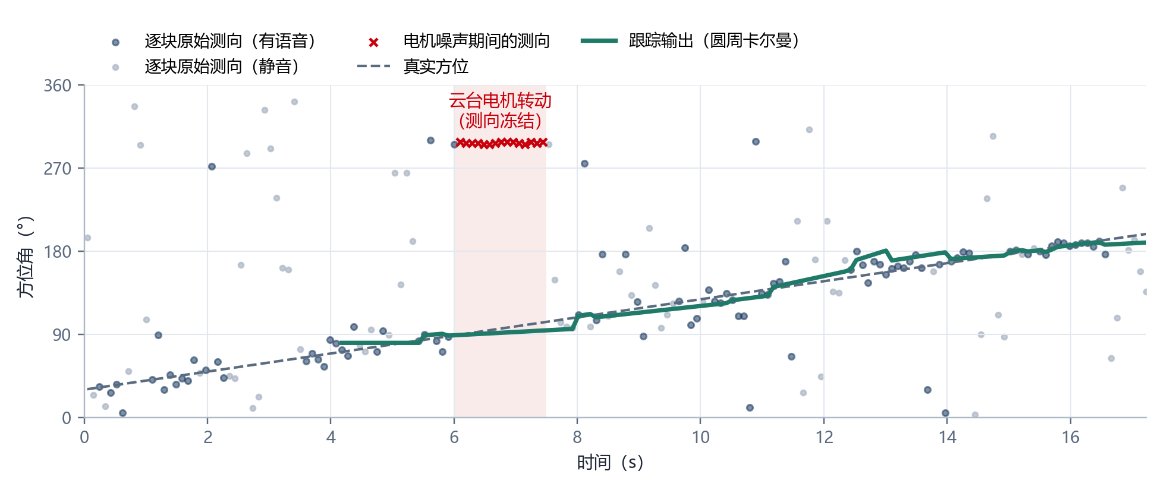
仿真示意：跟踪器把测向平均误差从约 22° 降到约 6°，电机转动时冻结测向避免被拉偏
做法：4 麦方阵，RT60 = 0.5 s；说话人沿 2 m 圆弧从 30° 走到 200°（约 17 s）；6.0–7.5 s 叠加近场电机噪声（比语音高 6 dB）
22° → 6°
平均误差：逐块原始测向 → 跟踪输出
14%
有语音时，原始测向中误差 > 45° 的比例
160°
电机转动期间原始测向的平均误差：不冻结就会被拉向电机
启示 单帧测向在混响下离散度很大，必须靠门控 + 跟踪 + 静音保持输出稳定方位；电机状态门控代价最低、收益最大。跟踪器参数未调优，属示意性结果。
Notes:
这页是跟踪的仿真示意：说话人绕摄像头走一段弧线，同时在 6 到 7.5 秒叠加云台电机噪声。蓝点是每 100 毫秒的原始测向，混响下离散很大，平均误差约 22 度，有语音时约 14% 是粗大错误；绿色是圆周卡尔曼的输出，用“6 中取 3”起始、±30 度门控和静音保持，平均误差降到约 6 度。红叉是电机转动期间的测向，几乎都指向电机方向，平均误差 160 度，如果不冻结，跟踪就会被拉走。这说明两点：跟踪器是必需的；电机状态门控代价最低、收益最大。跟踪器参数还没调，结果是示意性的。

Slide 15
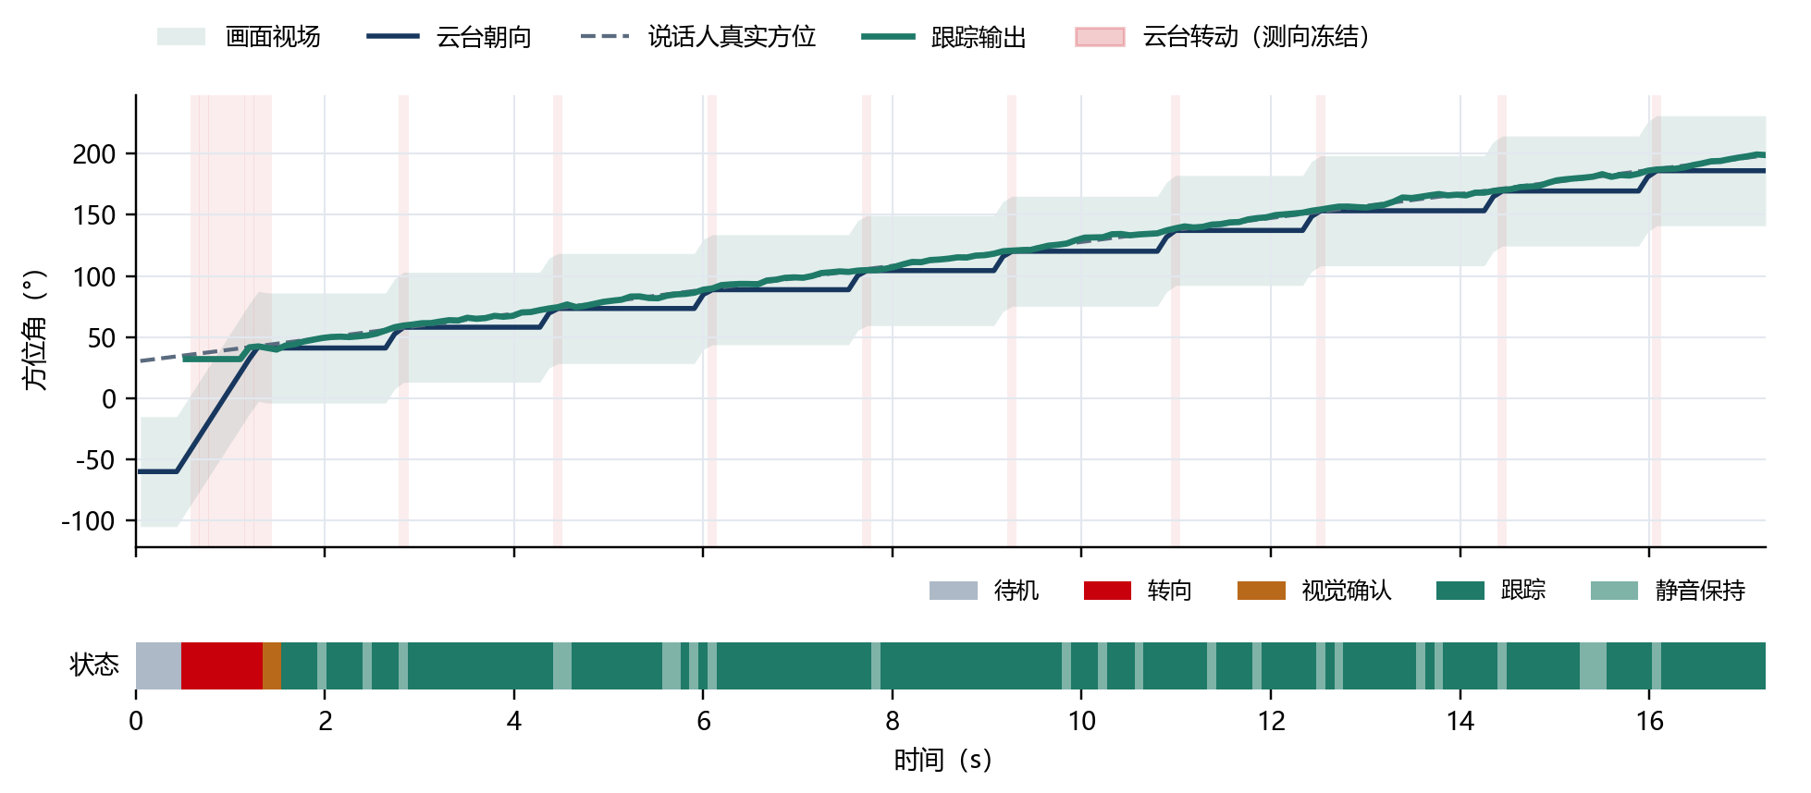
闭环仿真：能量触发后 0.29 s 开始转向、0.67 s 入画，之后 99% 时间在画面中央一半
做法：基线全链路闭环，能量触发（未接唤醒）；说话人在画面外开口并绕行 170°；RT60 = 0.5 s；视觉检测为模拟（画面内 90% 检出）
0.29 s
从能量触发到开始转动
0.67 s
从能量触发到目标进入画面
98.8%
入画后目标位于画面中央一半的时间比例
1.3°
融合视觉后的跟踪平均误差（17 s 内云台移动 10 次）
说明 计时起点为能量触发，与指标页从唤醒词结束计时的目标不直接对比。死区设计让云台“走走停停”而不是持续抖动；单声源、无干扰、RT60 = 0.5 s 的理想场景，视觉为模拟，真实效果需在设备上复测。
Notes:
这页把基线全链路串起来做了闭环仿真，触发用的是能量检测，还没接唤醒：说话人从画面外开始说话，边说边绕摄像头走 170 度。底部的状态条能看到：待机，能量触发 0.29 秒后开始转向，转动期间冻结测向，到位后视觉确认，然后进入跟踪。之后目标 99% 的时间都在画面中央一半，云台在 17 秒里只移动了 10 次，因为有死区，所以是走走停停，不会一直抖。融合视觉后跟踪误差约 1.3 度。需要说明两点：一是计时从能量触发开始，和指标页从唤醒词结束算的目标不是一回事，不直接对比；二是理想场景，单声源、没有电视干扰、视觉是模拟的，真实效果要上设备复测。

Slide 16
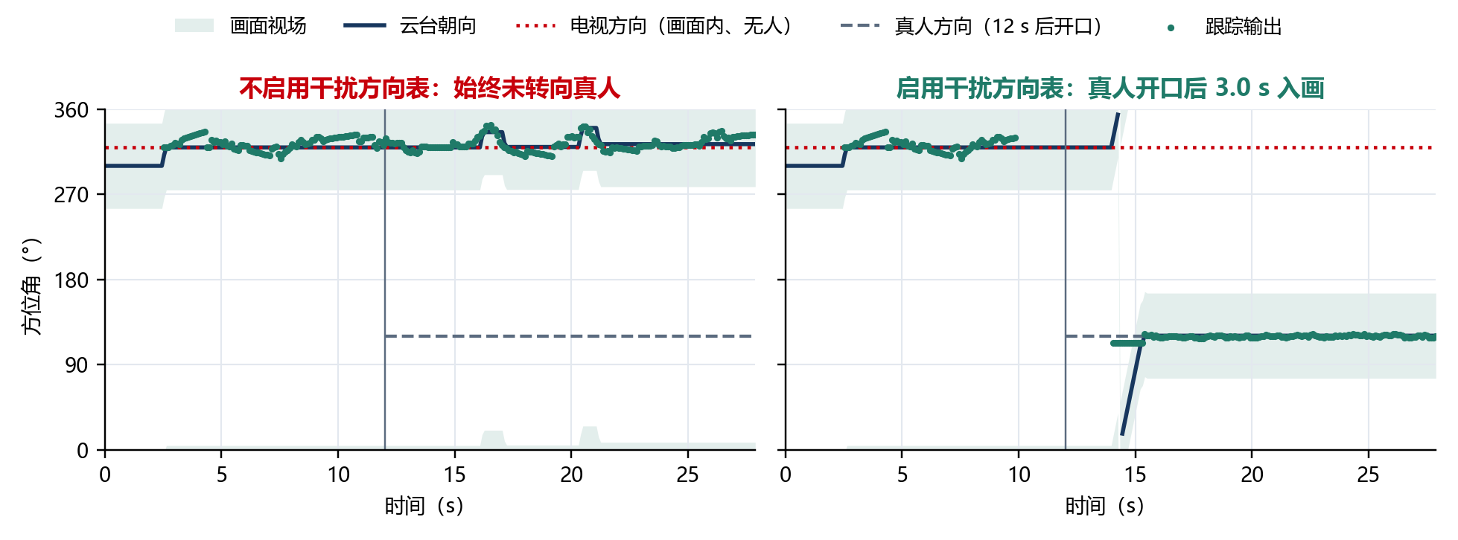
电视干扰仿真：不启用干扰方向表时始终未转向真人；启用后 8 次中 7 次转向真人
做法：电视位于画面内、从 2 s 起持续播放人声（画面中无人）；真人 12 s 后在画面外 120° 处开口；其余设置同闭环仿真
不启用
跟踪器锁定电视；真人方向的观测被门控拒绝，云台始终不转
启用（左图示例）
“有声无人”累计 4 s 后屏蔽 310–330°；真人开口后 3.02 s 首次入画，从开口到仿真结束在画面内的比例 81.3%
8 个随机种子
启用：7 次转向真人，其中 5 次 ≤ 3.1 s、2 次 11–13 s，1 次未转向；不启用：0 次
解除
若之后在该方向看到真人，自动解除屏蔽
启示 在该电视干扰仿真中，干扰方向表改善了目标重新捕获，实录待验证。纯声学难以区分电视里的人声和真人，“画面内长时间有声无人”这一视觉线索代价低；屏蔽时长、解除条件需在真实家庭数据上调参。唤醒词定向阶段另用唤醒前背景白化抑制电视。竞品中 Echo Show 10 采用让用户划定运动范围的方式处理类似问题。
Notes:
电视是家用场景最大的误转来源，所以单独做了一个仿真：电视在画面里一直放人声，但画面里没有人；12 秒后真人在画面外开口。左图不启用干扰方向表：跟踪器锁在电视上，真人方向的观测被门控当成野值拒掉，云台一直不转。右图启用后：电视方向“画面内、有声、无人”累计 4 秒就被屏蔽，航迹释放，这次真人开口后 3.02 秒首次入画；注意 81.3% 是从开口到仿真结束的统计，包含了等待入画的时间。单次结果有偶然性，所以换了 8 个随机种子：不启用时 8 次都没转向真人；启用后 7 次转向，其中 5 次在 3.1 秒内，2 次要 11 到 13 秒，1 次没转过去，慢的这几次还要分析原因。如果之后在被屏蔽的方向看到真人，会自动解除屏蔽。在这个仿真里，干扰方向表明显改善了重新捕获目标，但还要在实录上验证；具体时长要在真实家庭数据上调。另外唤醒词定向阶段已经用唤醒前背景白化压低电视，两者作用在不同阶段。

Slide 17
视听融合：视场外靠声学找人，视场内由视觉精定位并确认谁在说话
1
坐标统一
像素横坐标 x 换算为方位：θ = θ云台 + arctan((x − cx) / fx)，落在设备固定坐标系；声学方位在底座固定时直接比对、随云台转时先加云台角；需做一次外参标定
视场内：视觉主导
2
说话人确认
Light-ASD（CVPR 2023）：约 1.0 M 参数、0.6 GFLOPs，AVA-ActiveSpeaker 上 mAP 94.1%；用于多人画面中判断谁在说话
视场外：声学主导（360°）
3
融合跟踪
粒子滤波：声学方位似然 × 视觉检测似然；参考 AV3T / CAV3D（摄像头与麦阵共址）、STNet（2024）
DCASE 2025 任务 3 新增“画面内 / 画面外”声源判定子任务，与本场景直接对应
Notes:
视听融合的分工：视场外只有声学，负责 360 度找人；视场内由视觉精定位。三个要点：第一是坐标统一，把像素横坐标用相机内参换算成相对镜头的角度，加上云台角就落在设备固定坐标系里；声学方位如果阵列固定在底座就直接比对，如果随云台转也要先加云台角；需要做一次阵列和相机的外参标定。第二是说话人确认，多人在画面里时用 Light-ASD 判断谁在说话，它只有约 1M 参数、0.6 GFLOPs，适合端侧。第三是融合跟踪，用粒子滤波把两路似然相乘，CAV3D 正好是摄像头和麦阵共址的数据集，可以直接评测。DCASE 2025 也新增了画面内外判定，说明这个方向是学术界的热点。

Slide 18
前沿趋势：从“单点测向”走向视听联合、声学成像与空间音频大模型
按对本项目的可用时间排序：近期可用 → 中期储备 → 远期探索
近期可用
近期可用
近期可用
中期储备
远期探索
视听联合与画面内外判定
真实数据与跨阵列泛化
端侧轻量化
从“点”到“图”：声学成像
空间音频 + 大模型
DCASE 2025 任务 3：双通道立体声 + 普通视角视频，新增画面内 / 外声源判定
RealMAN（NeurIPS 2024）：真实录音训练优于仿真，可训练可变阵列网络；Neural-SRP（2024）适配任意几何
Cross3D-Edge：127 MFLOPS，树莓派 4B 8.6 ms/帧；LightDOA（2025）用 LLM 辅助生成仿真声学场景
DCASE 2026 任务 3（6 月已结束，8 队 29 个提交）：只用 4 通道音频输出 1°/像素声能图；纯音频第一名 Mask mAP 仅 0.108
BAT（ICML 2024）：空间音频编码器 + LLaMA-2 回答“在哪、是什么”；ELSA（NeurIPS 2024）空间音频-文本嵌入，3D 定位误差约 15°
启示：直接对应“声音在不在画面里、要不要转”
启示：一套模型适配多款阵列硬件
启示：常开端侧测向在算力上已可行
启示：4 通道即可做，但精度尚低；可储备“画面叠加声源热力图”
启示：支持“刚才玻璃碎的声音在哪”之类的语义查询
Notes:
再看前沿趋势，按对本项目的可用时间排序。近期可用的有三条：DCASE 2025 把任务改成立体声加普通视角视频，并加入画面内外判定，和本场景几乎一样；RealMAN 证明真实数据训练优于仿真，并能训练可变阵列网络，Neural-SRP 也能适配任意几何，适合多款硬件；端侧轻量化上 Cross3D-Edge 和 LightDOA 说明常开测向的算力已可行。中期是 DCASE 2026 的声学成像：比赛 6 月已经结束，8 支队伍 29 个提交，评测时只给 4 通道音频，要求输出每度一个像素的声能图；纯音频赛道第一名是港中文团队，Mask mAP 只有 0.108，说明 4 通道就能做，但精度还很低，适合作为中期储备，将来做成 App 上的声源热力图。远期是空间音频加大模型，BAT 和 ELSA 能回答声音在哪、是什么，未来可以支持语义查询。

Slide 19
公开数据集：首轮用 LOCATA 与自录唤醒词数据，其余按场景贴近程度作为候选
数据集（出处） | 采集方式与阵列 | 动态声源 | 视频 | 规模 | 许可 | 本方案用途
LOCATA（2018 挑战赛；IEEE/ACM TASLP 2020） | 真实；4 类阵列（含 12 麦机器人头、助听器） | ✓ | — | Task 1：单静止声源；Task 3：单移动说话人（阵列均静止） | Open Data Commons | 首轮：Task 1 静态测向、Task 3 移动跟踪
自录唤醒词数据（待采集） | 目标阵列或通用 4 麦阵列；标注唤醒词起止样点与方位真值 | ✓ | 可选 | 按 5 个演示场景采集 | 自有 | 首轮：唤醒后首次定向与输出时延
RealMAN（NeurIPS 2024） | 真实；32 麦阵列，可抽子阵 | ✓ 35 h | — | 83 h 语音 + 144 h 噪声，32 个场景 | CC BY 4.0 | 候选：几何接近的子阵作参考（待阵列信息确认）
CAV3D（FBK，IEEE TMM 2019） | 真实；8 麦圆阵与摄像头共址 | ✓ | ✓ | 20 段序列（单人 / 干扰 / 多人） | 见官网 | 候选：视听跟踪评测
SSLR（Idiap，ICRA 2018） | 真实；Pepper 机器人头 4 麦（5.8 × 6.9 cm），含风扇自噪声 | 部分 | — | 约 25 h 回放 + 真人录音 | EULA 非商用 | 候选：小孔径 + 自噪声
STARSS23（DCASE 2023） | 真实；4 通道四面体阵列（MIC）/ FOA | ✓ | 360° | 168 段约 7.5 h，16 个房间，13 类 | MIT | 候选：异响扩展
DCASE2025 立体声 SELD | 由 STARSS23 转换：双通道 + 普通视角视频 | ✓ | ✓ | 13 类，含画面内 / 外标签 | 见 Zenodo | 候选：画面内外判定
数据年份不影响测向评测的物理有效性，关键看阵列几何与场景是否贴近；LOCATA 仍是声源定位与跟踪的常用公开基准。非商用许可的数据仅用于研究对比。AV16.3（2004）等经典视听数据作对比参考。
Notes:
数据集分首轮和候选。首轮只用两类：一是 LOCATA，Task 1 是单个静止声源、阵列静止，用来验证静态测向；Task 3 是单个移动说话人、阵列静止，用来验证跟踪。二是自录的唤醒词数据：用目标阵列或通用 4 麦阵列，按 5 个演示场景采集，标注唤醒词的起止样点和方位真值，专门测唤醒后的首次定向精度和输出时延，这是公开数据集没有的。其余作为候选：RealMAN 是 2024 年的真实录制数据，可以抽取几何接近的子阵作参考，但能否代表目标设备要等阵列信息确认；CAV3D 摄像头和麦阵共址，适合后续视听跟踪；SSLR 是小孔径加风扇自噪声；STARSS23 和 DCASE 2025 立体声版本用于异响扩展和画面内外判定。数据年份不影响测向评测的物理有效性，关键是阵列几何和场景是否贴近。

Slide 20
首轮实验：三组数据各回答一个问题；云台与唤醒的端到端验收留给设备实录
数据 | 回答的问题 | 对照 | 指标
LOCATA Task 1 （固定阵列、单静止声源） | 静态测向精度 | SRP-PHAT 有 / 无起始段加权；MUSIC 作参照 | MAE、Acc@10°、粗大错误率
LOCATA Task 3 （固定阵列、单移动说话人） | 跟踪带来多少改善 | 同一 DOA 输出，有 / 无圆周卡尔曼跟踪 | 轨迹 MAE、航迹覆盖率、粗大错误率
自录唤醒词数据 （电视开 / 关） | 唤醒后首次定向 | SRP-PHAT ± 起始段加权 vs GEVD-MUSIC；同一 MUSIC 有 / 无背景白化 | Acc@10°、粗大错误率、时延（词尾→回调、回调→输出）
仿真（已有脚本） | 扩大房间与干扰条件覆盖 | 同自录唤醒词 | 同上
设备实录（验收依据）
网络阶段储备
采集：3–5 类房间 × 8 个方位 × 3 个距离 × 4 种干扰（安静 / 电视 / 空调 / 电机转动）
端到端：唤醒 → 定向 → 云台转动的时延与转向命中率；长时无人录音（含电视）测误转
仿真训练：gpuRIR / pyroomacoustics，按产品几何；电视、音乐干扰；阵元扰动与通道失配
真实微调：RealMAN 子阵（待阵列信息确认）；素材 AISHELL-1、DEMAND、MUSAN 等
Notes:
这页把首轮实验写成三组，每组回答一个问题。LOCATA Task 1 是固定阵列、单个静止声源，比较静态测向：SRP-PHAT 有没有起始段加权，MUSIC 作参照。Task 3 是固定阵列、单个移动说话人，比较同一个测向输出加不加圆周卡尔曼跟踪，看跟踪带来多少改善。自录唤醒词数据分电视开和关，比较唤醒后的首次定向：SRP-PHAT 加减起始段加权对比 GEVD-MUSIC，再做同一 MUSIC 有无背景白化的消融；时延分成词尾到唤醒回调、回调到输出两段记。仿真用已有脚本扩大房间和干扰条件的覆盖。LOCATA 两个任务都是固定阵列，不涉及云台和唤醒，所以端到端的验收——从唤醒到云台转动的时延、转向命中率、误转——放在设备实录里做。网络阶段的数据先作储备。

Slide 21
评测分三层：帧级测向、轨迹跟踪、系统体验，各方案在同一测试矩阵上对比
1
帧级测向
2
轨迹跟踪
3
系统体验
方位平均绝对误差（MAE）
Acc@10° / Acc@20°
粗大错误率（误差 > 45°）
SELD 联合指标：F1@20°、LE_CD、LR_CD（DCASE）
轨迹平均误差
航迹断裂与丢失率
多人场景 ID 切换次数
参考 LOCATA 评测体系
转向命中率
响应时延
误转率（次 / 小时）
CPU / NPU 占用、内存、功耗
统一测试矩阵
RT60：0.3 / 0.6 / 0.9 s
×
SNR：20 / 10 / 0 dB
×
声源数：1 / 2
×
声源：静止 / 移动
×
电机：静止 / 转动
仿真与实录数据均按此矩阵出结果，各方案逐格对比，用数据决定是否进入下一阶段。
Notes:
评测分三层。帧级测向看 MAE、命中率和粗大错误率，事件加定位用 DCASE 的 SELD 指标。轨迹层看跟踪误差、断裂和多人 ID 切换，参考 LOCATA 的评测体系。系统层看产品体验：转向命中率、响应时延、误转率和端侧开销。所有方案都在同一个测试矩阵上出结果：混响、信噪比、声源数、静止或移动、电机是否转动，逐格对比，用数据决定要不要进入下一阶段。

Slide 22
先做 demo：离线回放保底、实时演示加分，每周用同一组场景展示进展
演示场景固定，每周只换算法版本，进展一目了然
A
离线回放 demo（11 月起每周可演示）
B
实时 demo（12 月中旬）
输入：多通道录音（仿真 / 公开数据 / 实录）+ 唤醒时间戳
流程：唤醒词片段测向 → 持续跟踪 → 云台状态机
展示：方位随时间曲线、俯视图上的说话人与云台指向
输出：每个场景的误差、时延统计
硬件：目标阵列或 4 麦 USB 阵列 + PC【待确认】
流程：实时采集 → 唤醒（唤醒模块，或先用按键模拟）→ 方位显示
展示：虚拟 / 真实云台转向；波束成形前后的音频对比（可选）
输出：演示视频 + 实测时延
固定演示场景
① 正前方唤醒
② 侧后方唤醒（考察 360°）
③ 唤醒后边说边走
④ 电视开着时唤醒
⑤ 两人先后唤醒
每个场景记录：方位误差、定向时延、是否转对（目标进画面中央一半）、误转次数
Notes:
demo 分两档。A 是离线回放，11 月起每周都能演示：用多通道录音加唤醒时间戳，跑唤醒词片段测向、跟踪和云台状态机，画出方位随时间的曲线和俯视图，并给出误差和时延统计。B 是实时演示，放在 12 月中旬：需要目标阵列或者一块 4 麦 USB 阵列，实时采集，唤醒接入唤醒模块，如果还没接好就用按键模拟，屏幕上显示方位并让虚拟或真实云台转向。演示场景固定为五个，每周只换算法版本，这样进展一目了然。

Slide 23
原型路线：11 月离线验证 → 12 月上中旬实录评测与实时 demo → 12 月下旬原型冻结
每个阶段用同一组演示场景出结果，结果决定下一阶段的重点
阶段 | 时间 | 内容 | 交付 | 状态
离线验证 | 11 月 | 唤醒词片段测向接口；离线 demo（仿真 + LOCATA）；录音方案与录音脚本，阵列到位后先录一批 | 接口约定 v1；离线 demo 与误差表；录音方案 + 首批实录 | 进行中：接口与 仿真评测已完成
实录评测与实时化 | 12 月上中旬 | 实录评测与调参；唤醒后持续跟踪；实时流式框架 + 方位显示（虚拟云台）；接入唤醒（或按键模拟）与波束成形接口 | 实录评测表；实时 demo 视频；实测时延 | 待开始
鲁棒性与冻结 | 12 月下旬 | 电视、强混响、两人先后唤醒；算力估计；原型冻结与总结 | 鲁棒性评测表；原型代码 + 报告 + 演示 | 待开始
保底与依赖 保底为离线回放 demo + 实录误差表，不依赖实时链路；实时 demo 依赖阵列与唤醒接口到位。原型阵列、唤醒时间信息、波束成形输出确认后定实录方案（见下页）。
主要风险与预案 阵列未到位 → 先用通用 4 麦 USB 阵列；唤醒接口未就绪 → 先用录音时间戳 / 按键模拟；真人唤醒时首次定向被电视拉偏 → 背景白化（GEVD-MUSIC）；电视自身触发唤醒 → 干扰方向表 + 视觉复核，待测。
Notes:
原型路线分三个阶段。11 月做离线验证：唤醒词片段测向的接口和仿真评测已经完成，接下来出离线 demo，用仿真和 LOCATA 出第一版误差表，同时准备录音方案，阵列到位后先录一批。12 月上中旬做实录评测和实时化：在实录上调参、接上持续跟踪，搭实时流式框架和方位显示，接入唤醒（没接好先用按键模拟）和波束成形接口，出实时 demo 视频和实测时延。12 月下旬做鲁棒性和收尾：电视、强混响、两人先后唤醒，估算算力，冻结原型并总结。保底交付是离线回放 demo 加实录误差表，不依赖实时链路；实时 demo 要等阵列和唤醒接口到位。风险里要分清两件事：真人唤醒时电视把首次定向拉偏，用背景白化处理；电视自己触发了唤醒，属于误唤醒，靠干扰方向表和视觉复核，还没测。

Slide 24
待确认事项：前三项决定原型细节，后三项影响实录与端侧评估
1
阵列与 demo 硬件
2
唤醒接口
3
波束成形输出
麦克风数量、间距、安装位置（固定在底座还是随云台转动）？demo 用哪块板或阵列？
唤醒跑在单通道还是多波束？能否给出唤醒词起止样点、置信度与回调延迟？缓存能否覆盖唤醒词前约 1 s？
需要定位输出什么（方位、置信度、更新率）？低置信度时希望保持方向还是退回宽波束？
4
芯片预算
5
镜头与云台
6
数据
目标 SoC 的算力、内存与常开功耗预算？
水平视场角、云台转速、电机噪声水平？
能否采集设备实录？能否拿到唤醒模块对录音的离线输出（起止样点）？
Notes:
最后是待确认事项。前三项决定原型细节：用哪块阵列、阵列装在底座还是随云台转；唤醒能给出哪些时间信息，以及缓存能不能覆盖唤醒词前约 1 秒，背景白化需要这一段；波束成形需要定位输出什么，低置信度时怎么处理。后三项影响实录和端侧评估：芯片预算、镜头和云台参数、能否采集设备实录并拿到唤醒模块的离线输出。

